Slide 1
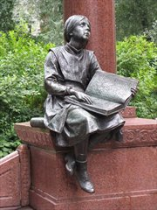
Тема проекта: «Борец с общественной слепотой»
Серия дистанционных проектов «Я познаю мир»
ГБОУ школа-интернат №1 им. К.К.Грота
Красногвардейского района Санкт-Петербурга
Участники проекта:
Новикова Элина 12а класс
Белоусов Кирилл 11а класс
Руководители проекта:
Кучинский В.Ф., воспитатель
Власова М.А., воспитатель

Slide 2
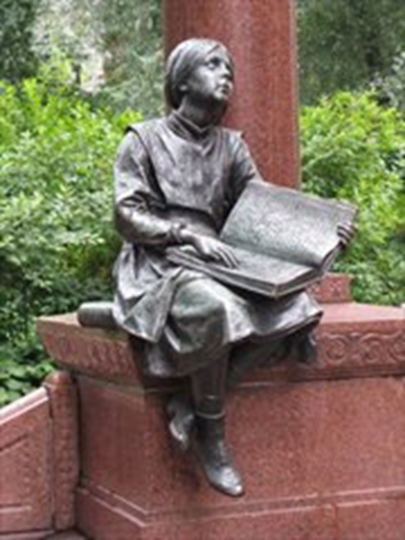
Цель:
Представление духовно-нравственного подвига нашего соотечественника К.К.Грота средствами мультимедиа
ЗАДАЧИ:
Создать и провести виртуальную экскурсию, посвященную
деятельности К.К. Грота
Научиться работать в команде, объединенной одной общей целью
Сбор и анализ информации, полученной из различных типов источников
Передать полученные знания и опыт в увлекательной форме
Познакомиться с программой, монтирующей видео

Slide 3
Этапы работы над проектом
Подготовка к работе
Работа над сценарием экскурсии
Разработка маршрута экскурсии
Подготовка и посещение экскурсий. Получение представлений о реальных экскурсиях на практике
Работа над видеофильмом
Завершение проекта

Slide 4
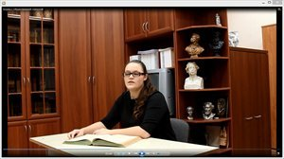
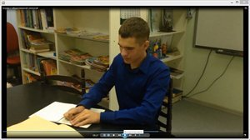
Этапы работы над проектом
Подготовка к работе
Выбор темы проекта. Формулирование темы
Планирование работы
Работа в группе. Определение поля деятельности каждого в группе. Определение формы представления проекта

Slide 5
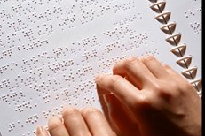
Этапы работы над проектом
Работа над сценарием экскурсии
Выбор основных объектов экскурсии
Подбор материала для создания сценария экскурсии

Slide 6
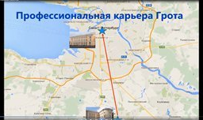
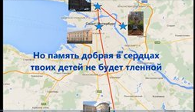
Этапы работы над проектом
Разработка маршрута экскурсии
Структурирование найденного материала
Адаптация найденного материала в соответствии с возрастом экскурсантов
Маршрут экскурсии. Адреса остановок

Slide 7
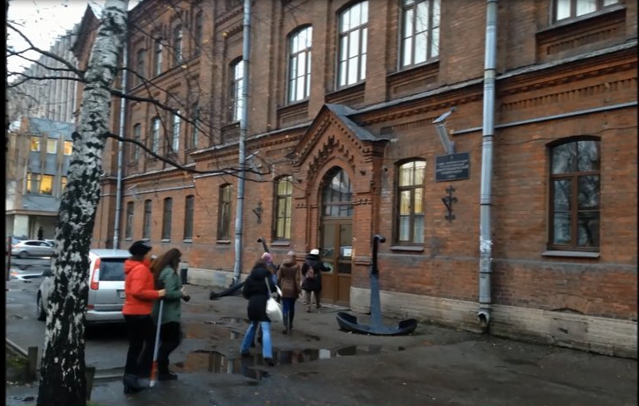
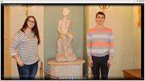
Этапы работы над проектом
Подготовка и посещение экскурсий. Получение представлений о реальных экскурсиях на практике
Внеклассное занятие «Царскосельский лицей в лицах»
Авторская пешеходная экскурсия по Петроградскому острову: Организация К.К.Гротом работы Попечительства о слепых.
Экскурсия в мемориальный Музей-Лицей (г. Пушкин)

Slide 8
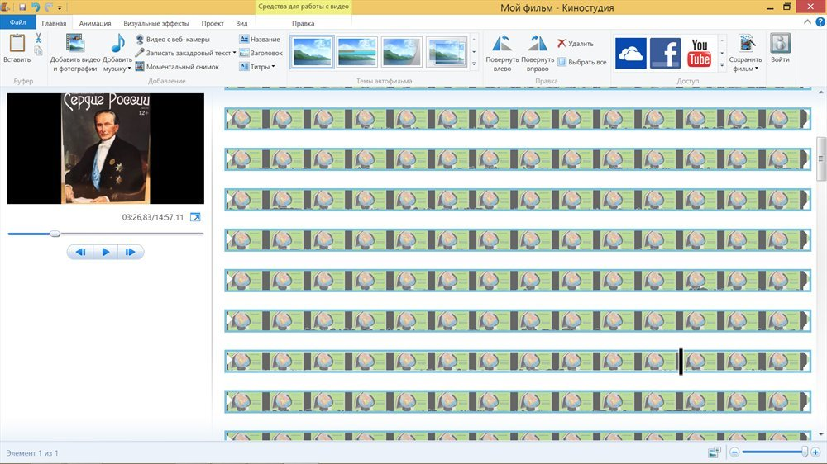
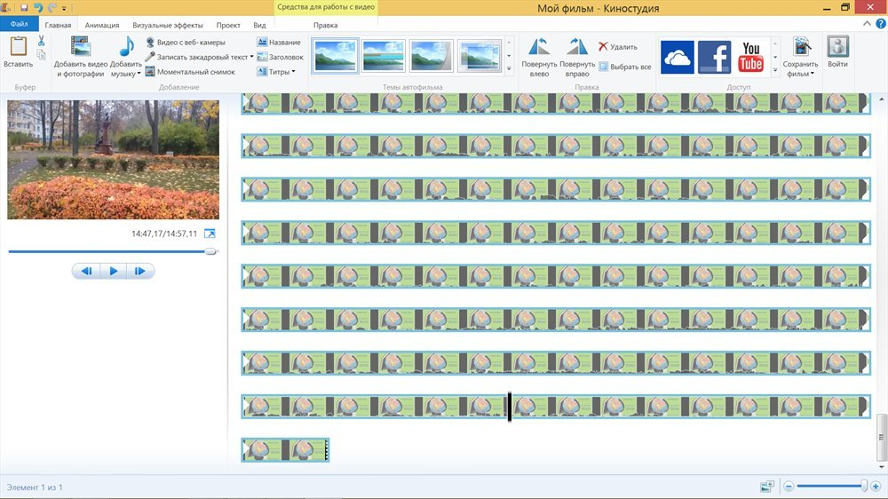
Этапы работы над проектом
Работа над видеофильмом
Подбор материала для создания видеоряда экскурсии
Обсуждение и выделение этапов в/фильма (знакомство с последовательностью создания в/фильма)
Адаптирование собранного материала под формат видеофильма
Изучение и выбор программных средств, необходимых для монтирования видео
Распределение материала для фильма по сценарию и раскадровке
Монтаж фильма

Slide 9
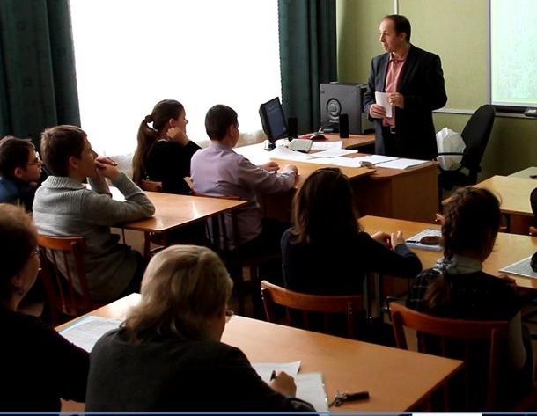
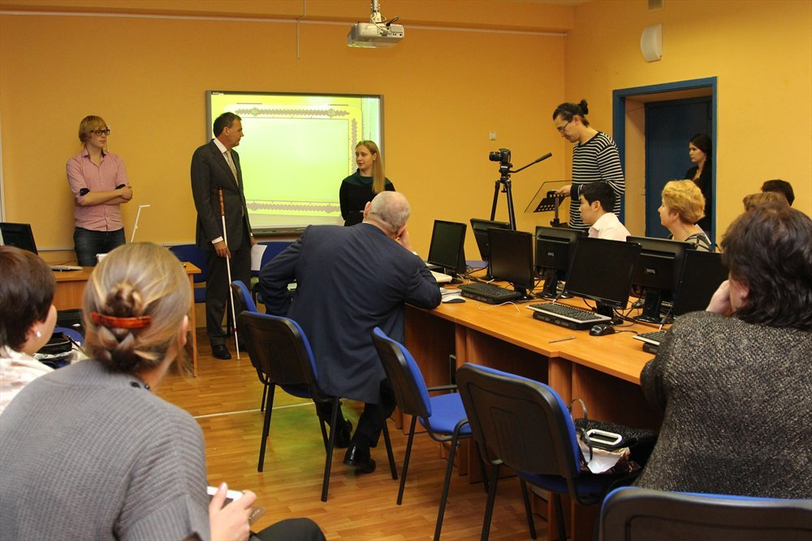
Этапы работы над проектом
Завершение проекта
Просмотр и обсуждение результатов работы
Предложения и отзывы на представленный проект педагогов и воспитанников, самооценка и взаимооценка участников.

Slide 10
Комментарии к видеофильму
Учащиеся 10-а класса
С удовольствием посмотрели видеофильм с участием наших одноклассников! Очень рады за наших ребят! У них многое получилось. Хорошо изложен материал, подобрана музыка. Нам кажется, что фильм будет интересен и полезен не только незрячим , но зрячим людям.
Виктория Кунгурцева, педагог
Очень тронуло видео! Создаётся впечатление, что незрячие дети видят больше, видят сердцем. Полезный ролик во всех отношениях: историческая справка о великом человеке и призыв к необходимости быть ВИДЯЩИМИ! Спасибо Вам! Удачи!﻿
Татьяна Спирина, педагог
Хороший фильм: позволяет людям осознать беспредельные возможности человека при наличие физических ограничений, подтверждает идею смысла жизни в служении другим.﻿
Илья Смирнов, учащийся 9б класса
Замечательно! Все отлично постарались. Картинки подобраны правильно и главное в тему. Читающие говорят спокойно и с расстановкой. Видео смонтировано так, что не видно «швов». Но, все же, чересчур драматично получилось. Работа проделана большая и не зря. Ведь это видео излагает все дело Грота и укладывается в 15 минут﻿

Slide 11
Использованные ресурсы
Есть такая школа. 200 лет со дня рождения К.К.Грота. Под ред. А.В.Мухина – СПб., ИПК «Коста», 2015. – 480 с.
Фильм А. И. Лабецкой о К. К. Гроте к 200-летию http://vk.com/video?gid=353460&z=video-353460_171503817%2Fpl_-353460
Терентьева А.В. Сердце, отданное людям: Страницы жизни создателя Александро-Мариинского попечительства о слепых в России К.К.Грота. – СПб., 2015. – 112с.

Slide 12
Спасибо за внимание!

